Slide 1







CHÀO MỪNG CÁC EM ĐẾN VỚI TIẾT
TOÁN LỚP 1
GIÁO VIÊN: TRẦN THỊ LỆ THỦY

Slide 2











Bài 4
SO SÁNH SỐ
(Tiết 1)
Giáo viên: Trần Thị Lệ Thủy
Notes:
更多模板请关注：https://haosc.taobao.com

Slide 3


4
>
3
Bốn lớn hơn ba.

Slide 4


5
>
4
Năm lớn hơn bốn.

Slide 5

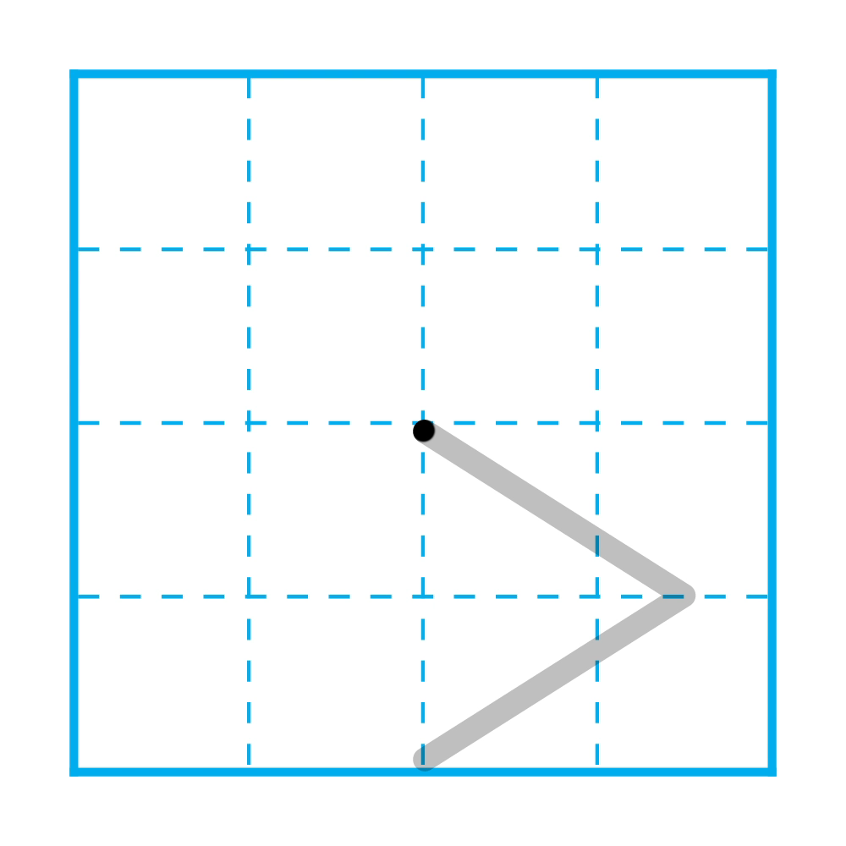
LỚN HƠN, DẤU >
1
Tập viết dấu > .

Slide 6



LỚN HƠN , DẤU >
2
Tìm số thích hợp.
2
4
8
6
2
2
0
5

Slide 7

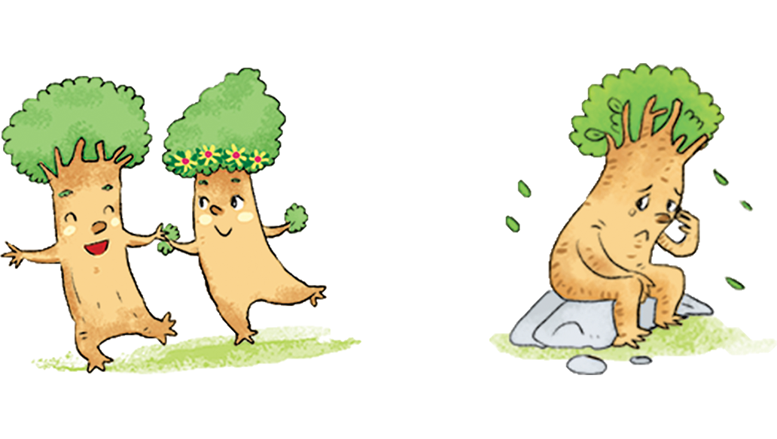
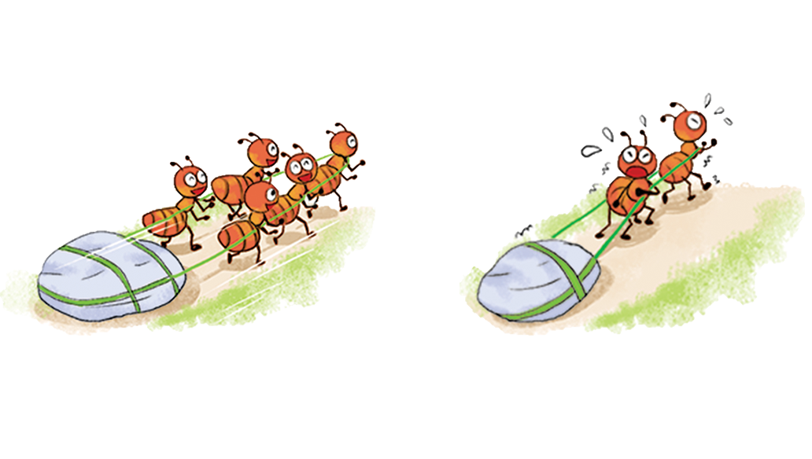
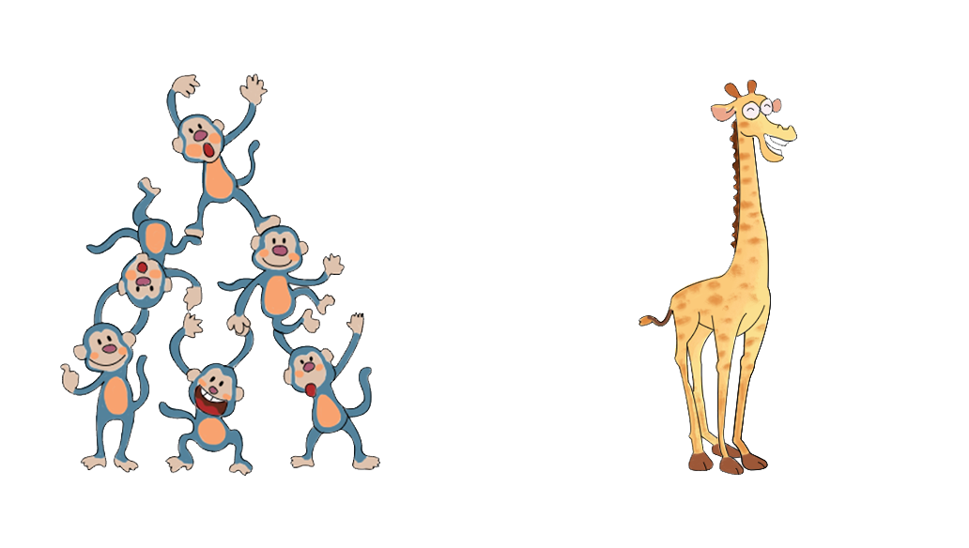

3
So sánh (theo mẫu).
>
2
?
?
?
5
2
>
2
2
>
2
?
?
?
?
?
?
2
>
2
2
>
2

Slide 8

Bạn giỏi quá

Slide 9
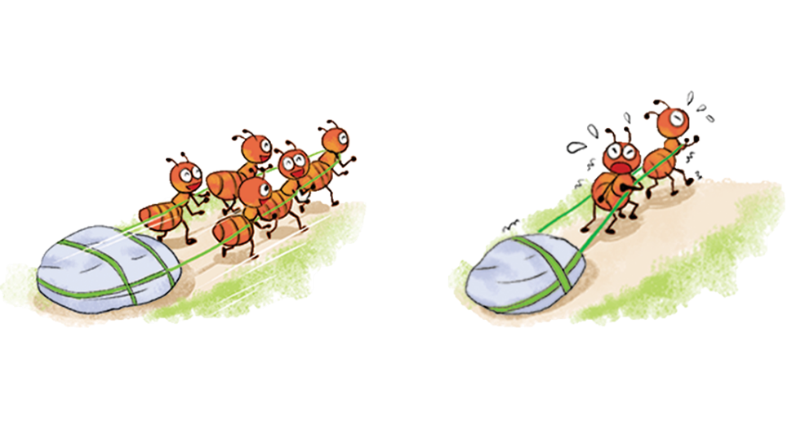
3
So sánh (theo mẫu).
5
>
2
2
>
2
?
>
?
2
?
2
2
>
1

Slide 10
3
So sánh (theo mẫu).
?
>
7
?
2
2
2
>
?
?
>
6
1
?
?
2
>
2

Slide 11
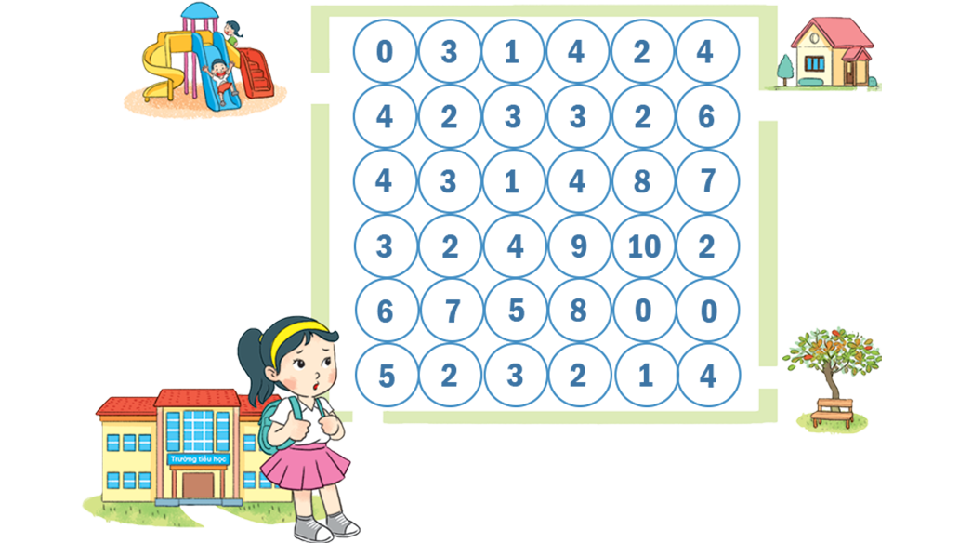
4
Đường Mai về nhà qua các ô có số lớn hơn 4. Tìm đường Mai về nhà.
A. 5, 6, 7, 5, 4, 9, 10, 8, 7, 6.
B. 5, 6, 7, 5, 8, 9, 10, 8, 7, 6.
C. 5, 2, 7, 5, 8, 9, 10, 8, 2, 6.
B. 5, 6, 7, 5, 8, 9, 10, 8, 7, 6.

Slide 12





Củng cố - Dặn dò

